Slide 1

Nguyễn Thị Thanh Nhi - 1050080100
Hồ Tuấn Khanh -1050080103
Nguyễn Sơn Lâm - 1050080105

Slide 2
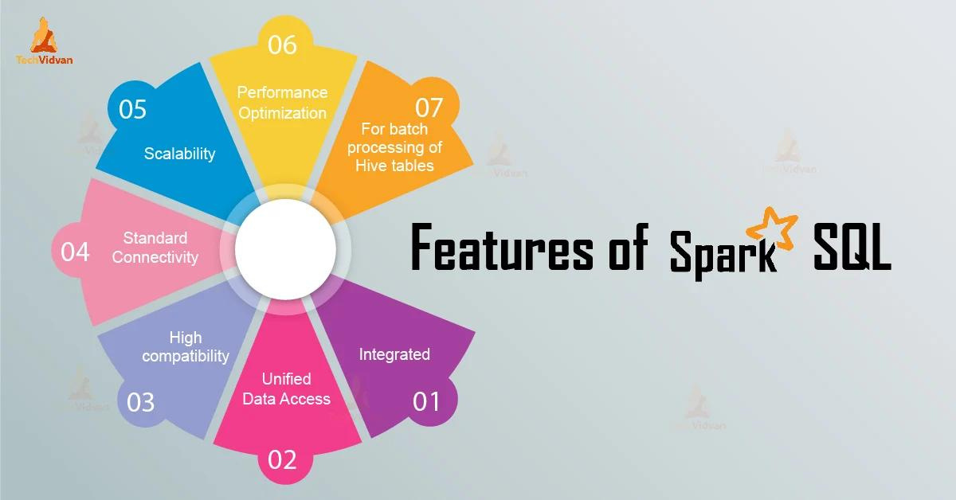
Giới Thiệu
Cho phép người dùng truy vấn, xử lý, và phân tích dữ liệu có cấu trúc một cách hiệu quả.

Slide 3
DataFrame: DataFrame là một cấu trúc dữ liệu quan trọng trong Spark SQL, cho phép bạn thực hiện các phép biến đổi và truy vấn dữ liệu dạng bảng
ataset: Dataset là một API mới trong Spark SQL, cung cấp kiểu dữ liệu tĩnh và kiểm tra kiểu dữ liệu tại thời điểm biên dịch.
Khái niệm
tructured Streaming: Structured Streaming là một khái niệm quan trọng trong Spark SQL cho xử lý dữ liệu streaming.
Catalyst Optimizer: Catalyst là một trình tối ưu hóa truy vấn trong Spark SQL.
DataSource API: DataSource API cho phép bạn đọc và ghi dữ liệu từ nhiều nguồn dữ liệu khác nhau

Slide 4
Hỗ trợ Dữ liệu Có Cấu Trúc
Tích Hợp Nhiều Nguồn Dữ Liệu
Sử Dụng SQL
ĐẶC ĐIỂM CHUNG
Khả Năng Xử Lý Dữ Liệu Lớn
DataFrame
Trình Tối Ưu Hóa Catalyst
Tổng kết: Spark SQL là một giải pháp mạnh mẽ cho việc xử lý dữ liệu có cấu trúc trên nền tảng Apache Spark, và nó thường được sử dụng trong các dự án xử lý dữ liệu lớn và phân tích dữ liệu.

Slide 5
So sánh Spark SQL và SQL thông thường
Spark SQL
SQL Thông Thường
Thường được sử dụng cho các hệ thống quản lý cơ sở dữ liệu tập trung.
Không đủ mạnh cho các tình huống đòi hỏi xử lý dữ liệu lớn.
làm việc với một hệ thống quản lý cơ sở dữ liệu cụ thể.
tích hợp trong các ứng dụng lập trình bằng các ngôn ngữ như Python, Java, C#, vv.
Có thể gặp giới hạn trong việc mở rộng lên nhiều máy chủ.
Spark SQL thường được sử dụng trong các tình huống
có khả năng tối ưu hóa truy vấn thông qua trình tối ưu hóa Catalyst và có khả năng xử lý dữ liệu lớn với tốc độ nhanh
Spark SQL có khả năng tích hợp dữ liệu từ nhiều nguồn khác nhau
thường được sử dụng trong các ứng dụng lập trình bằng Python, Scala hoặc Java trên nền tảng Apache Spark
Spark SQL có khả năng mở rộng tốt

Slide 6
Khi nào nên sử dụng Spark SQL
Làm việc với lượng dữ liệu lớn
Các dự án yêu cầu truy vấn dữ liệu nhanh chóng
Cần kết hợp dữ liệu từ nhiều nguồn
Cần xử lý các dữ liệu streaming

Slide 7

Tạo SparkSession:
Cú pháp cơ bản của Spark SQL
Tiến hành đọc dữ liệu
Tiến hành xử lý/ truy vấn dữ liệu:

Slide 8




Ứng dụng thực tế với Spark SQL

Slide 9
The End !
Cảm ơn thầy và các bạn đã lắng nghe !

